Slide 1

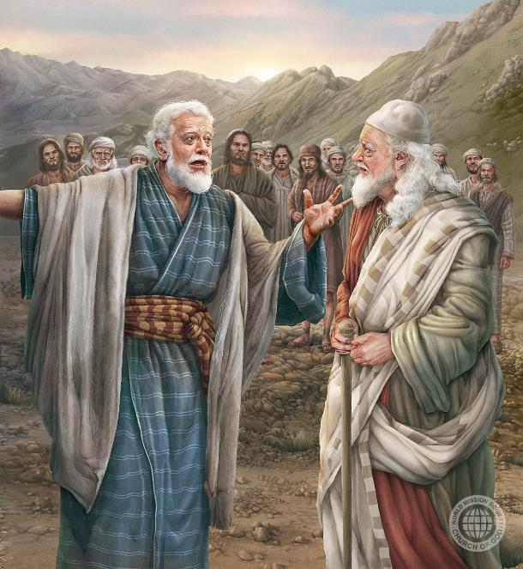
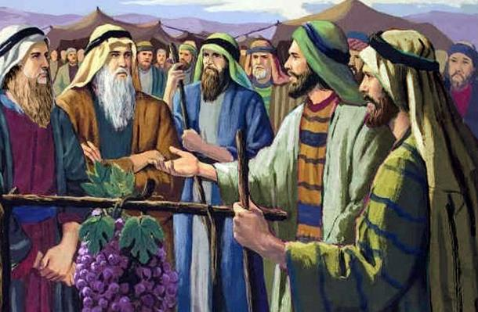
信仰の巨人:
ヨシュアとカレブ
2025年11月22日 第8課

Slide 2
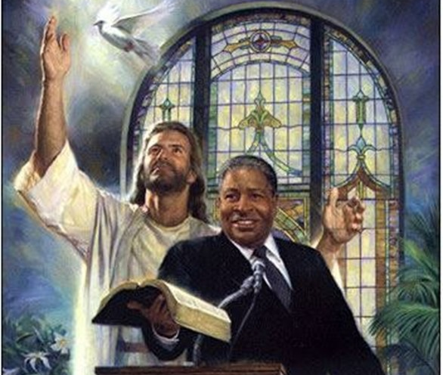
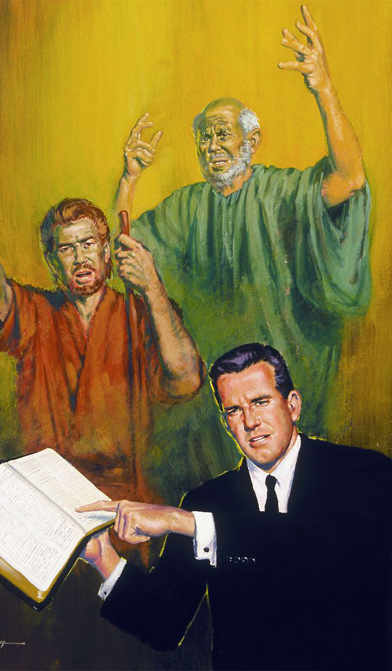
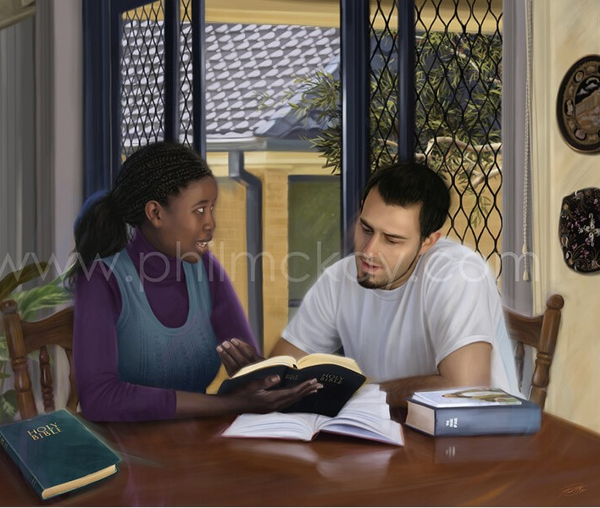
あなたがたに 神の言葉を 語った指導者 たちのことを、思い出しなさい。彼らの生涯の 終わりを しっかり見て、その信仰を 見倣いなさい。
(ヘブライ13:7 新共同訳)

Slide 3
神の言をあなたがたに語った指導者たちのことを、いつも 思い起しなさい。 彼らの生活の最後を見て、その信仰に ならいなさい。
(ヘブライ13:7 口語訳)

Slide 4


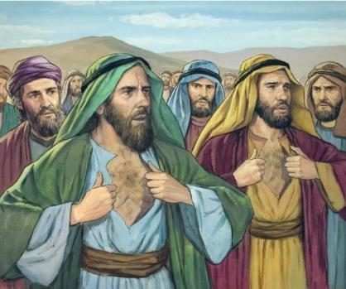




この10人を知っていますか: シャンムア、シャファト、イガル、パルティ、ガディエル、ガディ、アミエル、セトゥール、ナビ、グエル。
彼らの名は、何故か（命に関わる重要な事柄のため）記されています。神の力を疑ったこと、そしてそれによって彼自身と全世代の死を もたらしたことでした。（民 14:36-37）
別の行動を取った、ヨシュアとカレブという二人については、おそらく聞いたことがあるでしょう。彼らは揺るぎない信念を持ち、神の約束を信じ、それが成就するのを見届けました（民 14:38）。
どうすれば私たちは彼らの信仰に倣い、彼らと同じように神は 不可能を可能にすると完全に信じることができるでしょうか。
カレブの信仰:
忠実さ
「この山地をわたしにください」
手本の力
謙虚な英雄
熟慮によって変わる

Slide 5

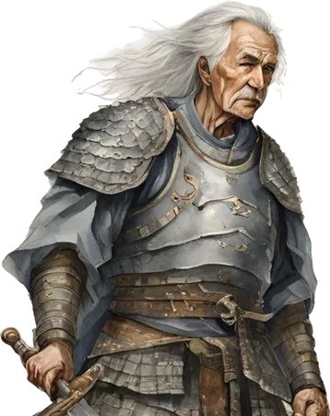
カレブの信仰

Slide 6

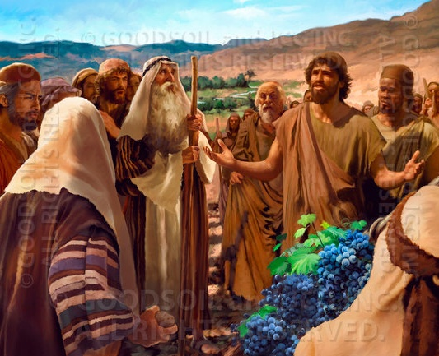
忠実さ
一緒に行った者たちは民の心を挫きましたが、わたしはわたしの神、主に従いとおしました。(ヨシュア記 14:8 )
「カレブ」という名前は「犬」を意味します。彼の人生が示すように、彼がその名前を蔑称として受け取ったのではなく、揺るぎない忠誠心ゆえに受け取ったのです。他の人々が不誠実なところでも、彼は忠実でした。他の人々がひるむところでも、彼は神への忠誠を貫きました。
10人の斥候が見たのは、頑丈な城壁や巨人たちで、打ち負かすことは不可能、我らは巨人に 食い尽くされると言ったが、カレブは主が 彼らの町を与えて下さる、「彼らは我々の餌食にすぎない。」と言いました。（民13:28-33; 14:6-9）。
ヨシュア（ヨシュアより幾分年下）と共に、 群衆が彼らを石打ちにしようとした時でさえ、彼は自分の意見を堅く貫きました（民 14:10）。
彼の模範は、私たちにとって不可能を可能に する神への確固たる信仰を持ち続けるよう 私たちを励ましてくれます。

Slide 7
民数記13:6、30ｰ32、ヨシュア記14:6、14 カレブとは何者だったのでしょうか。 イスラエルの民の中で、 彼はどんな立場にありましたか。

Slide 8

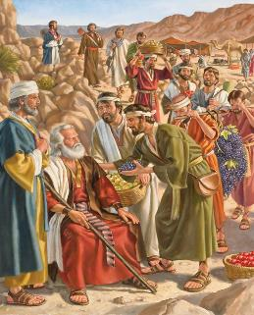
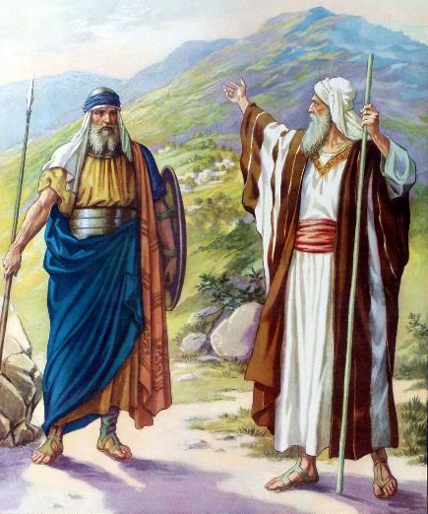

「この山地をわたしにください」
どうか主があの時約束してくださったこの山地をわたしにください。あの時、あなたも聞いたように、そこにはアナク人がおり、城壁のある大きな町々がありますが、主がわたしと共にいてくださるなら、約束どおり、彼らを追い払えます。」 (ヨシュア記 14:12 )
カレブ本人によれば、モーセが報告を求めたとき、「私は自分の確信に従った報告を持ち帰った」 （ヨシュ14:7）「私は心から私の神、主に従った」（ヨシュ14:8 ）。その忠実さのゆえに、視察中に 足を踏み入れた場所を受け継ぐことが約束された（ヨシュ.14:9）。
カレブは斥候として遣わされたとき40歳でした。5年間の征服の後、彼はすでに85歳の老人となっていました（ヨシュ14:10）。彼の体と心は依然として力強く、思考も変わらず健在でした（ヨシュ14:11）。
約束を守り、彼の言葉が無駄ではなかったことを証明する時が来た。神の助けを得て、彼は巨人たちを滅ぼし、彼らの町々を征服しようとしていた（ヨシュ 14:12-14）。

Slide 9
どのような妥協が、 たとえ「ささいな」妥協であっても、 私たちが完全に主に従うことを 妨げる可能性があるでしょうか。

Slide 10

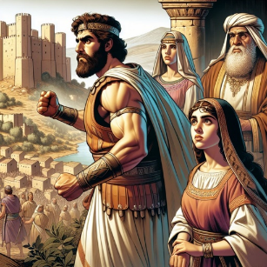
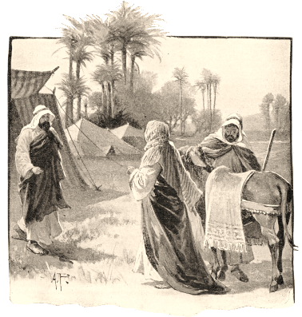
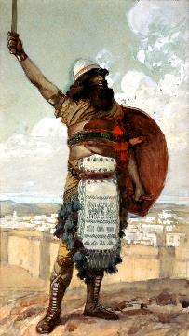
手本の力
カレブは、「キルヤト・セフェルを撃って占領した者に娘アクサを妻として与えよう」と約束した。(ヨシュア記 15:16)
カレブは、正当に自分の領土の一部を征服した後、自分が後に残すであろう 遺産について考えました。彼の子孫は、彼と同じように神への信頼を保ち 続けるでしょうか。
彼は神が信頼できることを証明したので、今度は同じ信仰を 持つ人を見つけて、その人にバトンを渡したいと考えていました。
このため、彼は、デビルとも呼ばれるキルヤト・セフェルを征服した者に娘を与えると約束した（ヨシュ 15:15-16）。
彼の甥のオテニエルは、その都市を征服し、イスラエルの最初の裁判官となった勇敢な人物でした（ヨシュ 15:17;、士 3:9-11）。
カレブの娘アクサと結婚した彼は、彼女の父を説得して、征服した地域を拡大することを許され（ヨシュ15:18-19）、カレブの後継者としてふさわしいことを証明した。

Slide 11
信仰のたいまつを次世代に引き継ぐことは、神が私たちに託された使命を 果たすうえで極めて重要です。 信仰を次世代に伝えるという課題について、また若者が神の働きにおいて より大きな責任を担う機会について 考えてください。 若者たちが敬虔に指導者役割を担えるよう、彼らを手助けし、訓練するために、 私たちはどんなことができるでしょうか。 この過程において、 私たちの手本はいかに重要でしょうか。

Slide 12

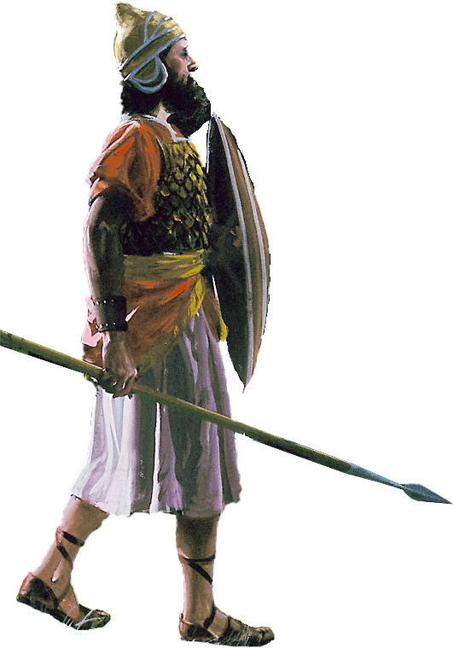
ヨシュアの信仰（謙虚な英雄）

Slide 13

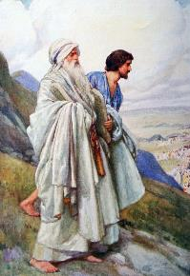
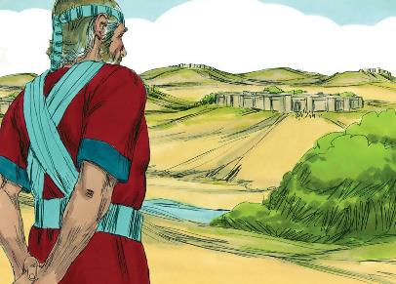
境界線を定めて、土地の嗣業の配分が終わると、イスラエルの人々は自分たちの土地の中からヌンの子ヨシュアに嗣業の土地を贈った。(ヨシュア記 19:49)
ヨシュアは若い頃、モーセの助手として選ばれました。彼は従順で、勇敢で、忠実で、助け手であり、神のものを愛する者でした（出33:11）。
自分の領土を主張する時が来ると、彼はすべての部族が相続地を獲得するまで待ち、聖所が建てられていたシロの近くの町である「残りの部分」[ティムナト・セラ]（ヨシュ19:50）を 選びました。
彼の物語から私たちは次のことを学びました：
信仰は事実を無視するのではなく、単に別の角度から理解を提供するだけである。
不平を言う代わりに、私たちは神の計画を信頼し、それに従うよう求められて いる。
主に完全にとどまっている者には祝福が訪れる
人生のあらゆる側面は、神によって定められた計画に従って生き なければ ならない
神の近くに いることに、 生きる価値があるのです
(詩篇84:11)

Slide 14
ヨシュアの態度から、 あなたはどんな教訓を得ることができますか。 それを今、いかに自分自身に 適応することができるでしょうか。

Slide 15

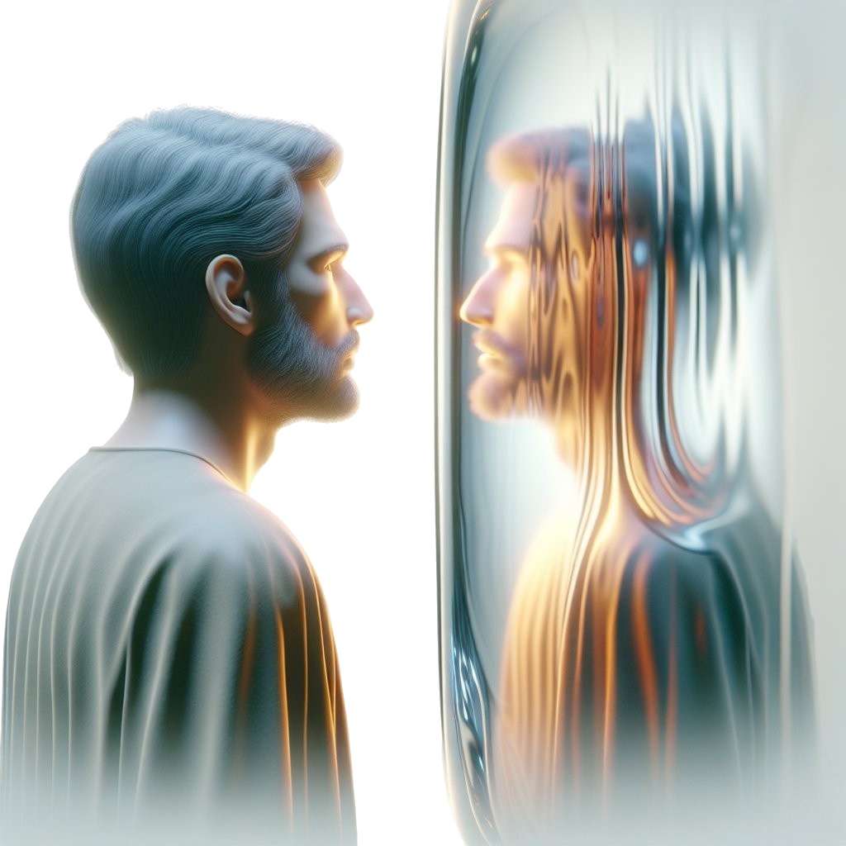
熟慮によって
変わる

Slide 16

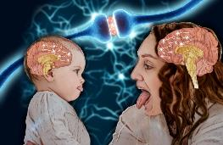
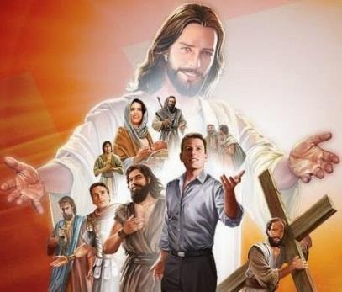
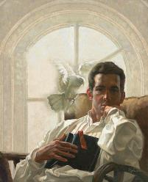
こういうわけで、わたしたちもまた、このようにおびただしい証人の群れに囲まれている以上、すべての重荷や絡みつく罪をかなぐり捨てて、自分に定められている競走を忍耐強く走り抜こうではありませんか、信仰の創始者また完成者であるイエスを見つめながら。このイエスは、御自身の前にある喜びを捨て、恥をもいとわないで十字架の死を耐え忍び、神の玉座の右にお座りになったのです。 (ヘブライ 12:1-2 )
私たちの行動は、私たちが見ているものを反映する傾向がある。何かを観察する ことと、それを実行することの区別を減らす、いわゆる「ミラーニューロン」さえ存在する。
聖書は、信仰の偉大な英雄たちの模範を観察するよう私たちを招いており、特に最高の模範であるイエスに注目している（ヘブ12:1-2）。
カレブやヨシュアのような信仰を持った人々の人生を学ぶことによって、私たちは彼らのように神を信頼し、彼らのように謙遜に なり、彼らのように勇気をもって真理を証しするように導かれます。
しかし、どうすれば私たちは変えられるのでしょうか？聖書は明確に述べています。聖霊が私たちの内に働く ことによってです（2コリ 3:18）。これは能動的な働きです。私たちは変えられることを選び、カレブのように働きかけなければなりません。私たちは神のために 生きた供え物となるように召されているのです （ロマ 12:1-2）。

Slide 17
ローマ12:1、2を読んでください。 兄弟たちよ。そういうわけで、神のあわれみによってあなたがたに勧める。あなたがたのからだを、神に喜ばれる、生きた、聖なる供え物として ささげなさい。それが、あなたがたのなすべき霊的な礼拝である。 あなたがたは、この世と妥協してはならない。むしろ、心を新たにする ことによって、造りかえられ、何が神の御旨であるか、何が善であって、神に喜ばれ、かつ全きことであるかを、わきまえ知るべきである。 私たちの生活の中で、 相反する目的のために 作用する二つの変化とは、 そのようなものですか。 どうすれば、正しい変化を 優勢にすることができるでしょうか。

Slide 18

今日、私たちに必要なのは、徹底した忠実さを持つ人々、主に完全に従う人々、語るべき時に沈黙を保とうとしない人々、 鋼のように確固たる信念を持つ人々、見せかけの誇示を求めず、神と共に謙虚に歩む人々、忍耐強く、親切で、思いやりがあり、礼儀正しい人々、祈りの科学とは信仰を行使し、神の栄光と 神の民の益となる行いを示すことだと理解する人々である。 イエスに従うには、初めから心からの回心が必要であり、この回心を日々繰り返さねばならない。カレブの勇気は神への信仰から生まれ、人の恐れから彼を守り、正義を守るために大胆 かつ揺るぎなく立ち続ける力を与えた。天の軍勢の偉大な将軍である同じ力に頼ることで、十字架の真の戦士は皆、乗り越えられないように思える障害を克服する力と勇気を受け取ることができる。
EGホワイト ( Sons and Daughters of God , July 19)（非公式訳）

